Slide 1

Gestão de projetos
Jira

Slide 2


Slide 3







Slide 4

J
Introdução ao Jira
O que é o Jira?
O Jira é uma plataforma popular de gerenciamento de projetos e acompanhamento de problemas.
Principais Recursos:
Acompanhamento de tarefas, bugs e melhorias.
Colaboração eficiente.
Integração com ferramentas de desenvolvimento.

Slide 5

F
Funcionalidades Avançadas do Jira
Customização:
Campos personalizáveis para atender às necessidades específicas do projeto.
Relatórios Poderosos:
Geração de relatórios para análise de desempenho.
Integração com Ferramentas Externas:
Conectividade com repositórios de código, CI/CD e outras ferramentas.

Slide 6
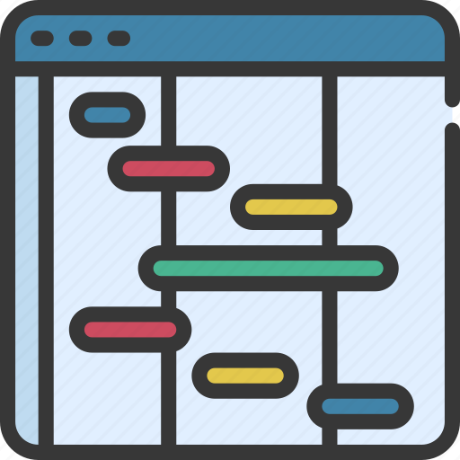
G
Funcionalidades Avançadas do Jira
O que é uma Timeline (Gantt)?
Uma representação visual do cronograma do projeto ao longo do tempo.
Benefícios no Jira:
Acompanhamento claro de marcos e prazos.
Identificação rápida de sobreposições e conflitos.

Slide 7
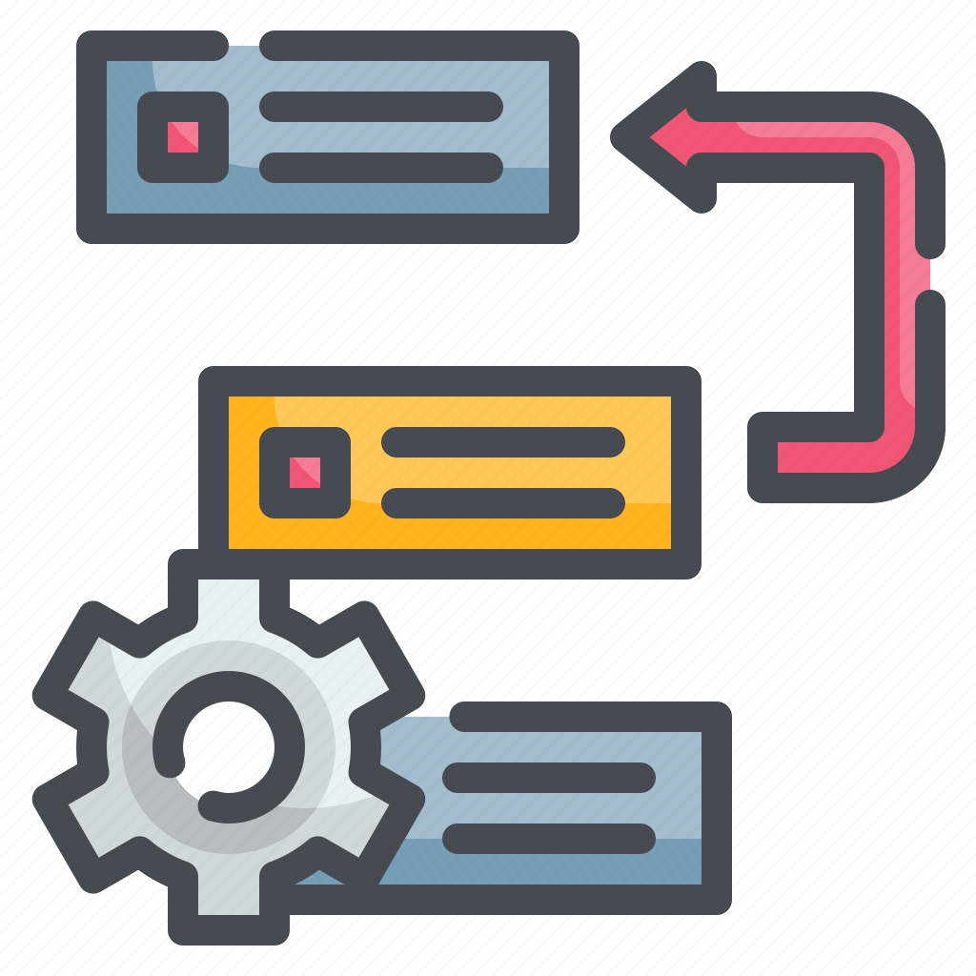
B
Backlog no Jira
O que é um Backlog?
Uma lista priorizada de tarefas a serem realizadas.
Como o Jira Gerencia Backlogs:
Backlogs dinâmicos e ajustáveis.
Classificação por prioridade e complexidade.

Slide 8

S
Sprint no Jira
O que é uma Sprint?
Um intervalo de tempo dedicado ao desenvolvimento de um conjunto específico de funcionalidades.
No Jira:
Criação fácil de sprints.
Acompanhamento do progresso em tempo real.

Slide 9

Vamos para a prática?

